Slide 1
EKONOMISK RAPPORT
VÅRLANDSKAP 2024
2024-05-13

Slide 2
Ekonomisk status
Kassa och Bank: 1 234 181kr
Leverantörsskulder: ca 405 934 kr
Kundfordringar: ca 184 680 kr
Varav medlemsskulder: ca 35 000 kr

Slide 3
RESULTATRAPPORT

Slide 4
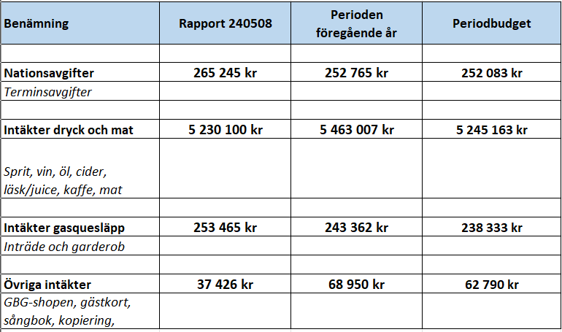
INTÄKTER

Slide 5
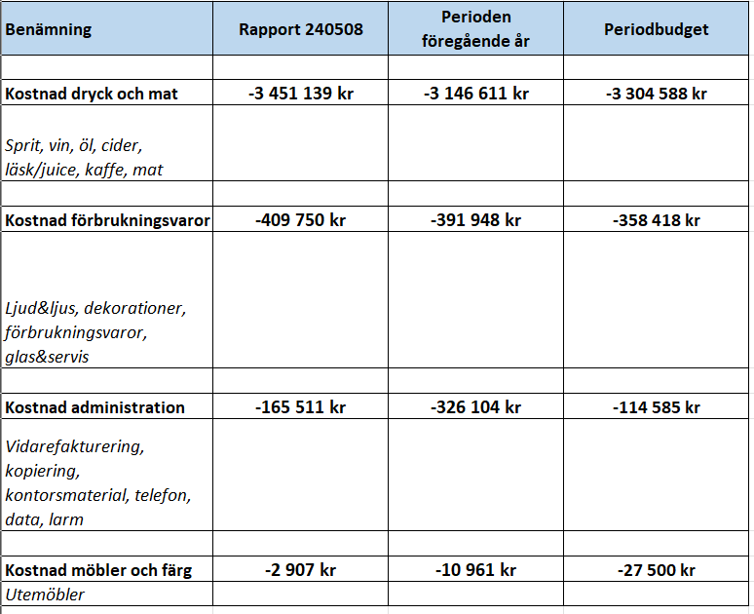
KOSTNADER VERKSAMHET

Slide 6
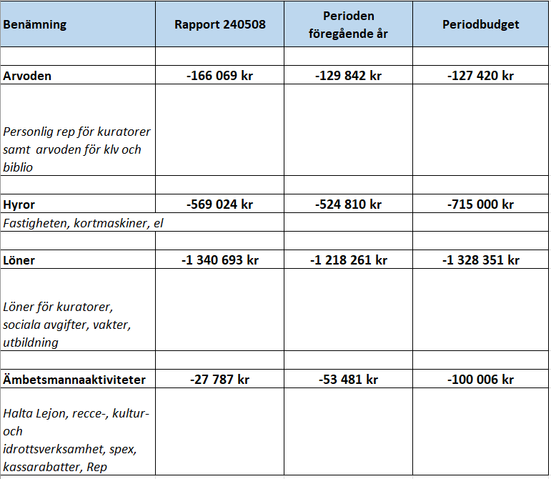
KOSTNADER ANNAT

Slide 7
RESULTAT HITTILLS

Slide 8
FRÅGOR?

